Slide 1
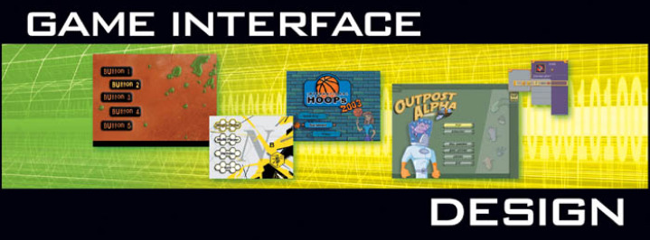
Brent Fox - Sugiyanto
The Look and Feel of
Your Interface

Slide 2
The Look and Feel of Your Interface
Define Look
Mendefinisikan tampilan → menyenangkan
Menguji kreatifitas
Eksperimen sesuatu yang unik
Membuat Mock-up
Mendefinisikan dan memvisualisasikan tampilan keseluruhan interface
Mempermudah review dan persetujuan desain
Mock-up disetujui → penetapan standard desain

Slide 3
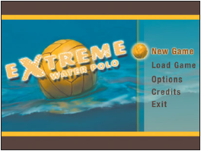
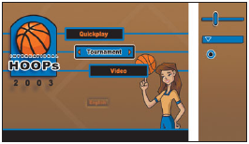
The Look and Feel of Your Interface
Bekerja dengan Logo
Secepat mungkin untuk mendapatkan logo
Miliki referensi penciptaan logo
Komunikasi dengan publisher

Slide 4
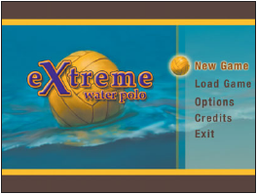
The Look and Feel of Your Interface
Contoh warna logo tidak sesuai dengan warna pada keseluruhan desain
Penentuan Skema Warna
Jaga konsistensi warna
Warna disesuaikan dengan target audience
Warna juga disesuaikan dengan konsep game
Buat Bagan warna

Slide 5
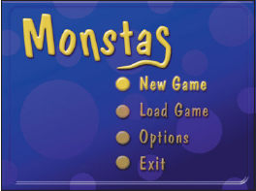
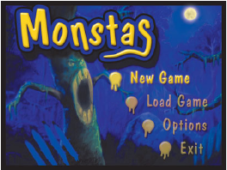
The Look and Feel of Your Interface
Ekspresi Diri dalam Desain
Ekspresi Kreativitas
Segala sesuatu disesuaikan dengan tema

Slide 6
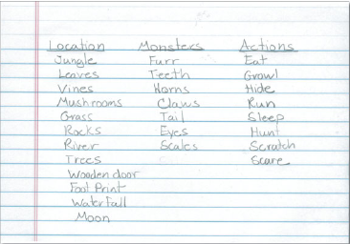
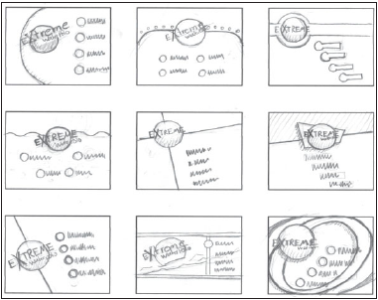
The Look and Feel of Your Interface
Penelitian &Inspirasi
Buat daftar
Ide
Obyek yang berhubungan dengan game
Kombinasikan antar daftar obyek
Mencari Gambar
Internet, galeri seni, perpustakaan, dll.
Hak Cipta
Originalitas
Thumbnails
Sketsa kecil untuk mengatur layout dasar
Mempercepat pekerjaaan
Ciptakan variasi pada thumbnail

Slide 7
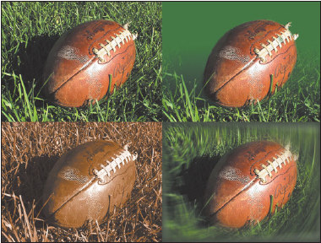
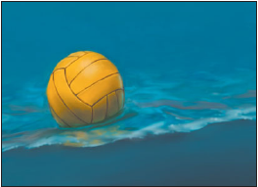
The Look and Feel of Your Interface
Photography
Illustrasi
Solusi 3 Dimensi
Pre-Rendered 2D Art
Libatkan Programmer
Mennggabungkan 2D dan 3D
Tentukan manfaat terbesar
Model 3D diatas model 2D
Tantangan 3D
Membutuhkan banyak waktu
Hindari disorient user
Jangan terlalu terikat dengan ide awal

